Slide 1
Handwerklicher Darmsonografie Refresher DLT 2025 Teil 2 des Vortrages

Slide 2
Wichtige Pathologien
Appendicitis
Colitis, (Sigma)-Divertikulitis
(segmentale) Ileitis, … itis…
Enteritis
Ileus
Tumoren (insbesondere Kolonrahmen)
(Invagination), (Ischämie), …
Hernien

Slide 3
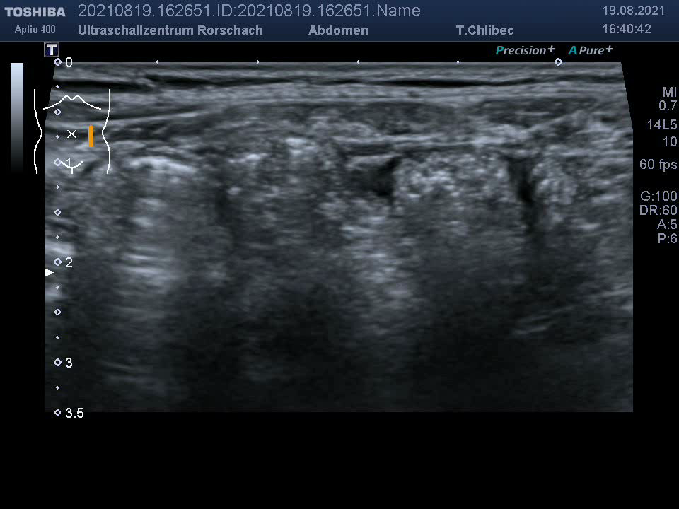
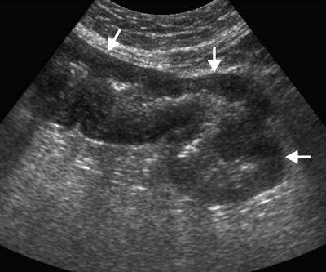
Normalbefund vs Kolitis

Slide 4
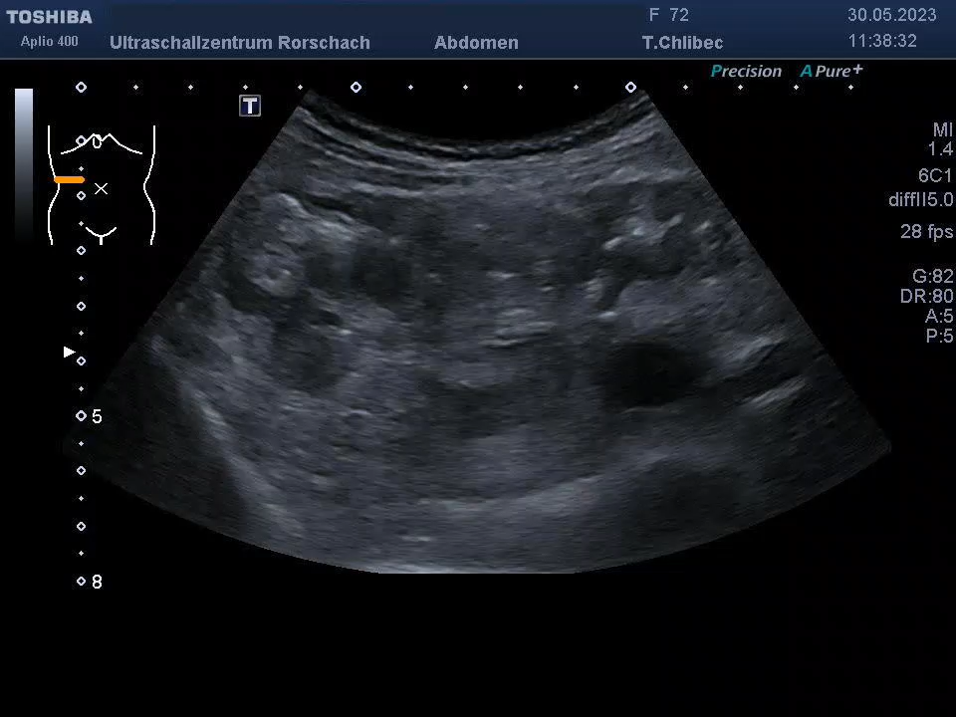
Kolitis

Slide 5
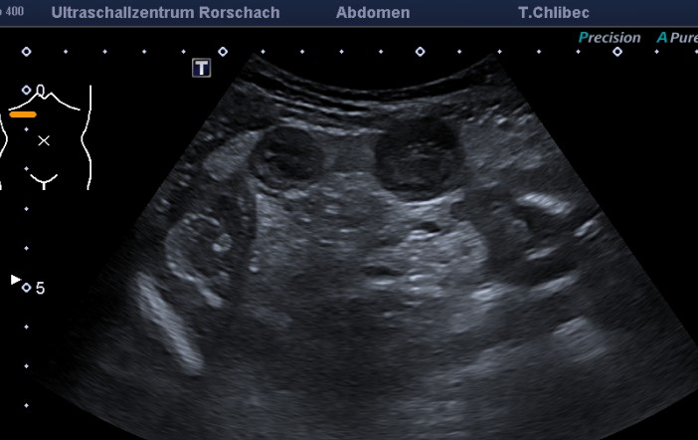
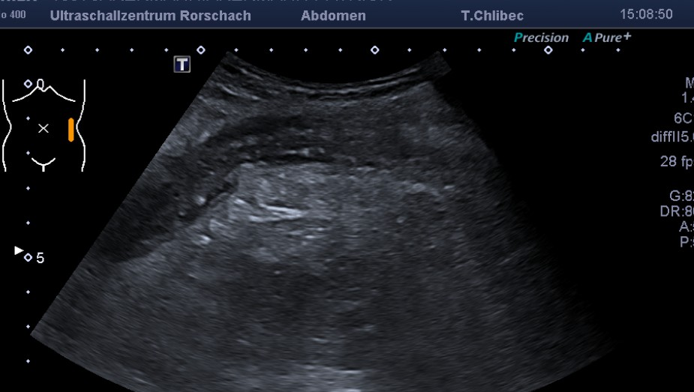
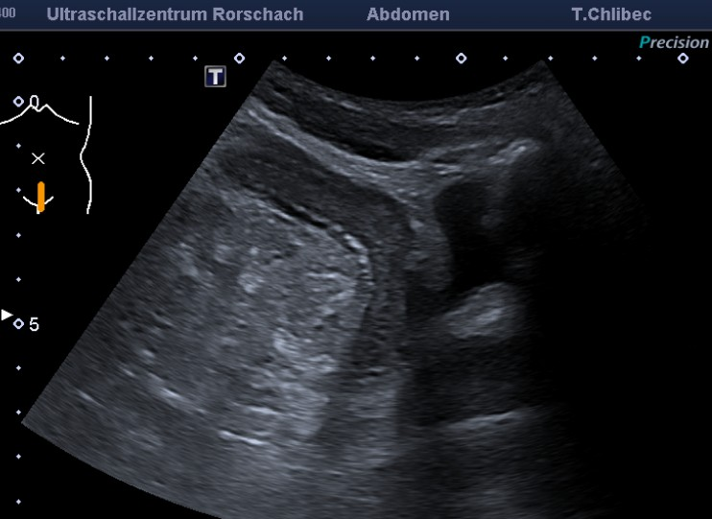
Pankolitis

Slide 6
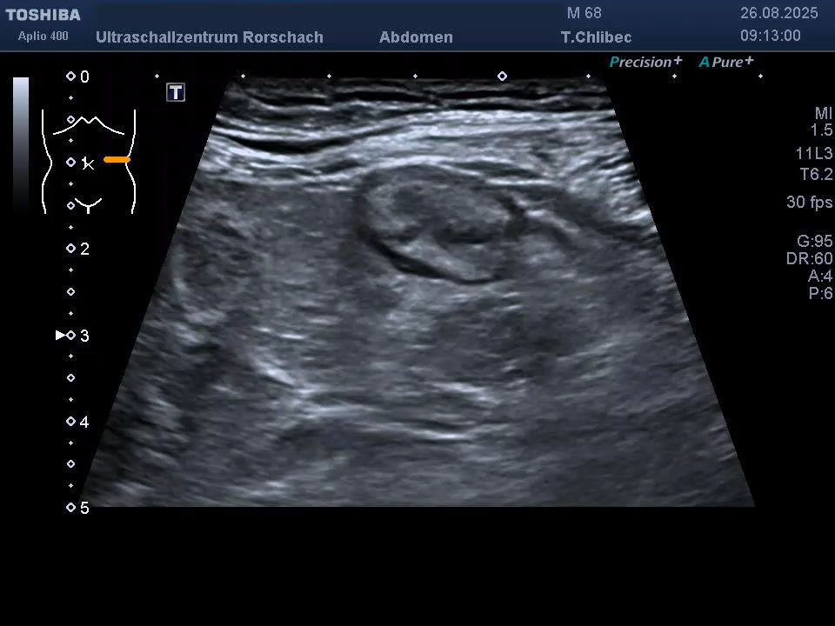
Campylobacter Colitis mit Divertikel

Slide 7
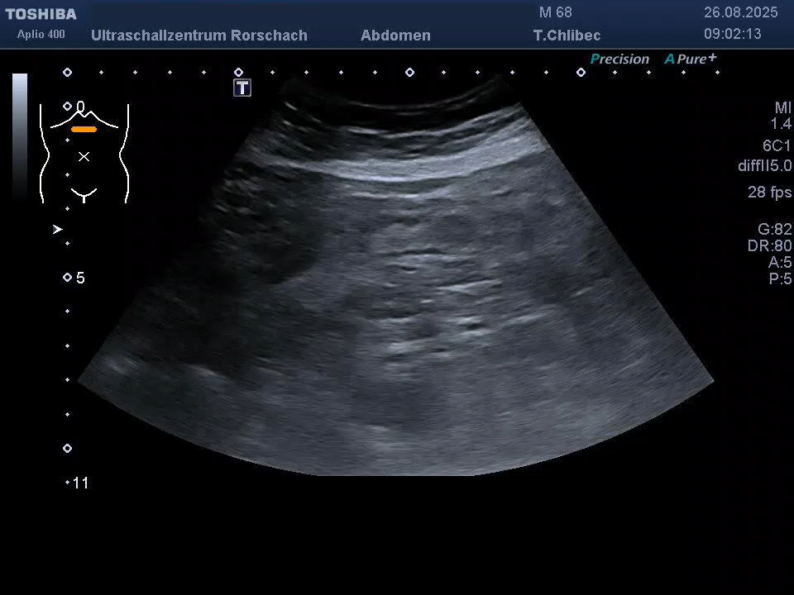
Campylobacter Colitis mit Divertikel

Slide 8
Kolitis (… auch CED)
Sensitivität 90%, Spezifität 96%
Quelle im Anhang 9)
Langstreckige, meist hypoechogene Wandverdickung (“Kokarde”)
Ggf. Gaseinschlüsse in der Darmwand
Abszesse?
Lymphknoten?
Colitis ulcerosa: mukosale Entzündung, kontinuierlich von rectal gegen proximal
M. Crohn: diskontinuierlich, transmurale Entzündung. Fisteln?

Slide 9
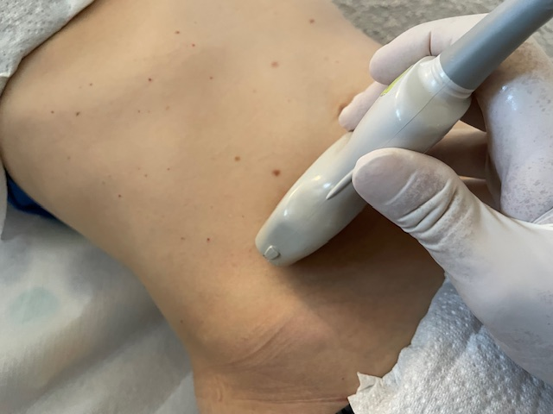
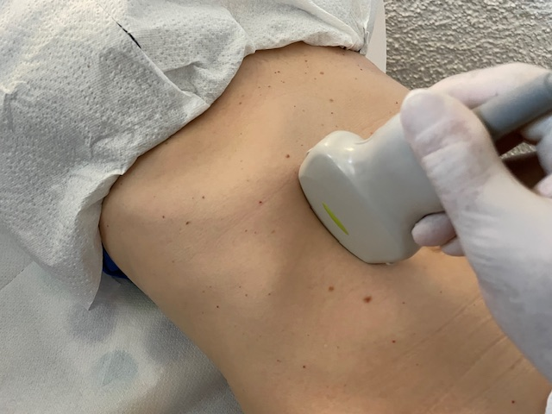
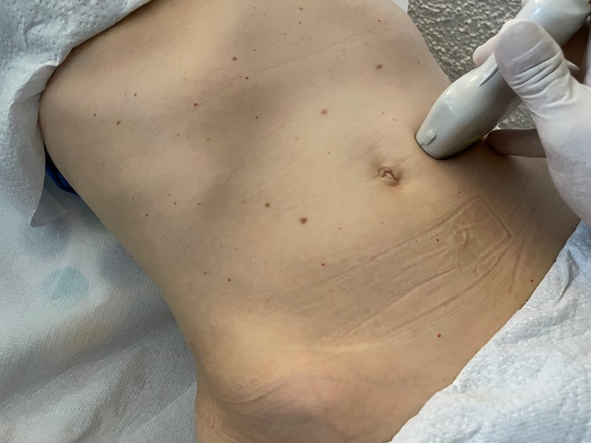
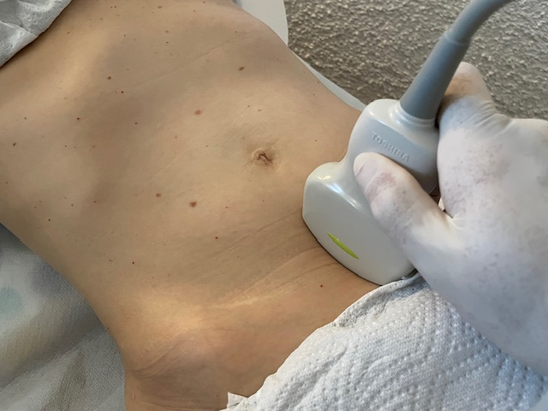
Tipps zur Untersuchung des Kolon
suche das lateralste Gas im Querschnitt
Hilfe durch Os Ilium, M.Iliacus
Folge dem Gas
Rez. leichte Kompression mit Schallkopf
Schallkopf trans von cranial nach caudal und zurück bewegen
Cökalpol,
C. aszendens
C. transversum
C. deszendens, Sigma

Slide 10
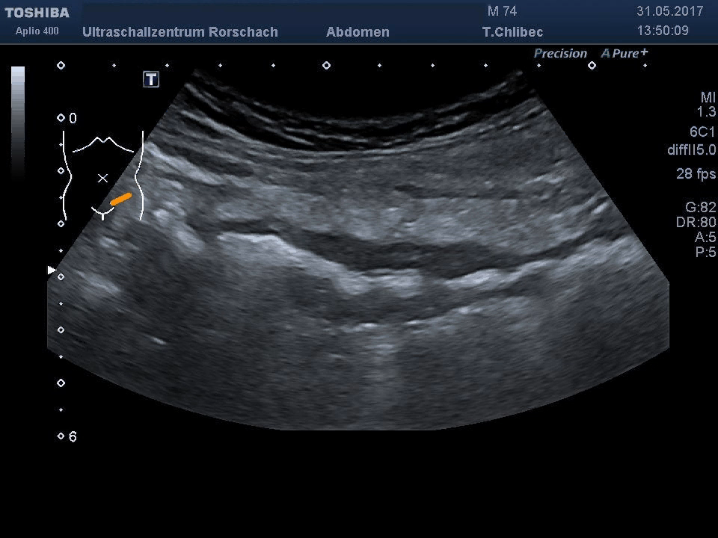
Divertikulitis (DD Colitis)
In der Regel „kurzstreckige“ Darmwandentzündung

Slide 11
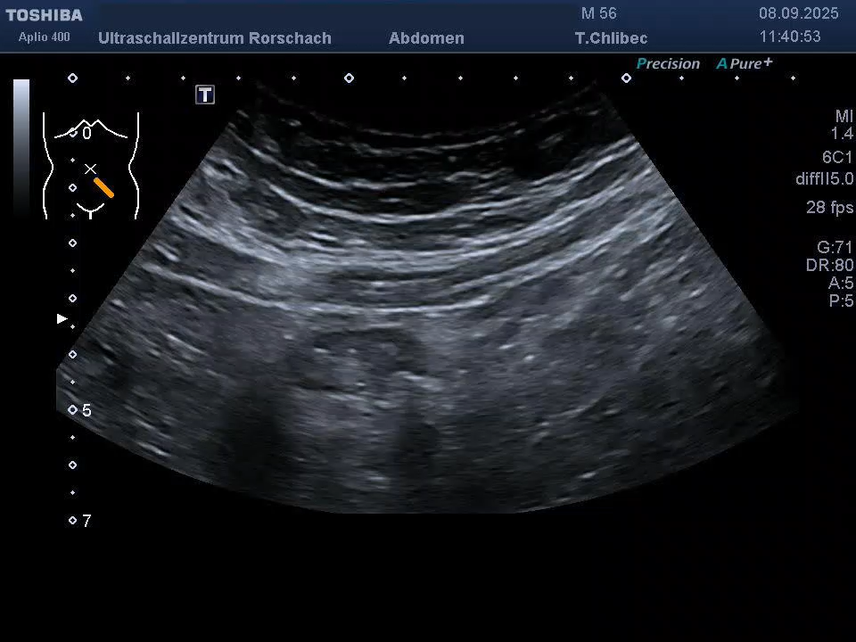
Divertikulitis
„Bright Ear“

Slide 12
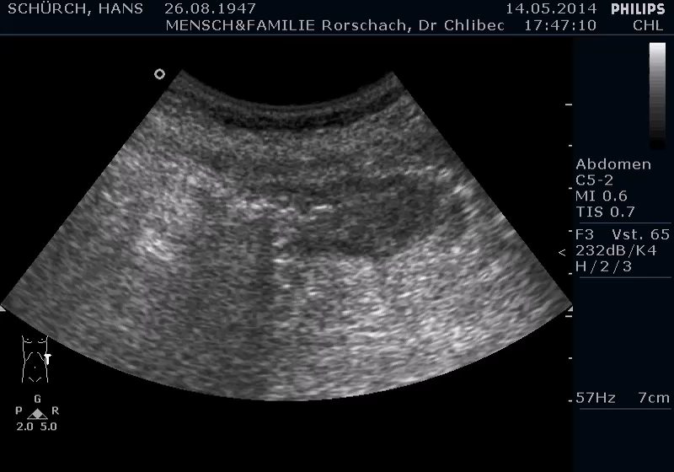
Divertikulitis

Slide 13
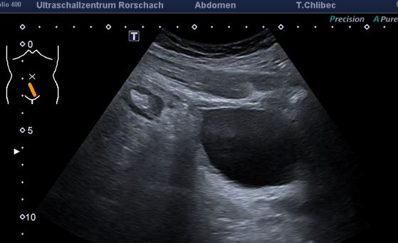
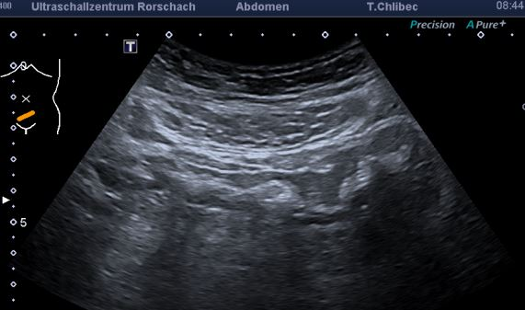
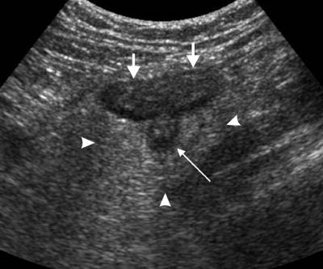
Divertikulitis II

Slide 14
Divertikulitis II
Unterbauch Längsschnitt !
… dann Schallkopf unter Sicht drehen

Slide 15
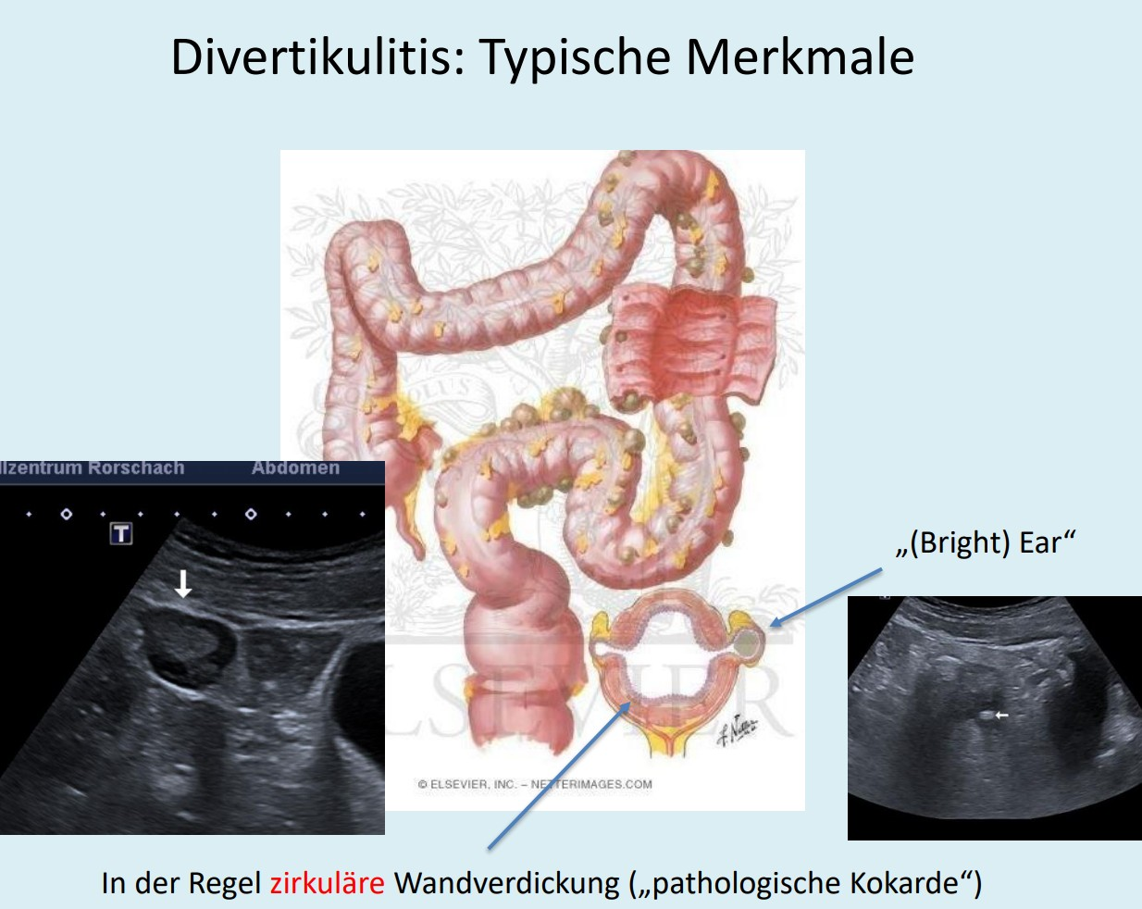
Divertikulitis

Slide 16
Divertikulitis
Sensitivität und Spezifität > 90%
Quelle im Anhang 9)
Druckschmerz?
Suche echoarme Wandverdickung (>4mm) da, wo es weh tut. Oft cranial der Harnblase, im li Unterbauch und li in Verlängerung Colon deszendens
Divertikel zu sehen?
„Bright ear?“
Abszess, freie Flüssigkeit?
Netzreaktion?
Länge der Darmveränderung abschätzen/messen

Slide 17
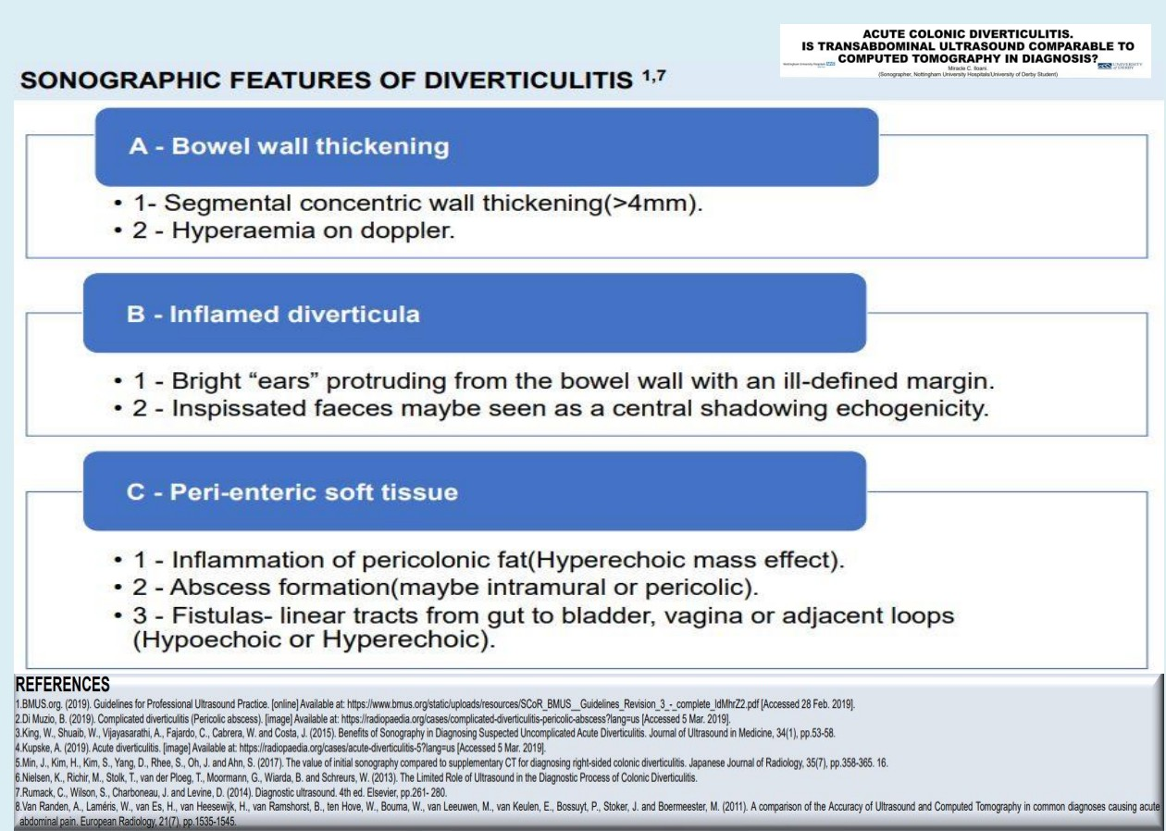
Divertikulitis

Slide 18
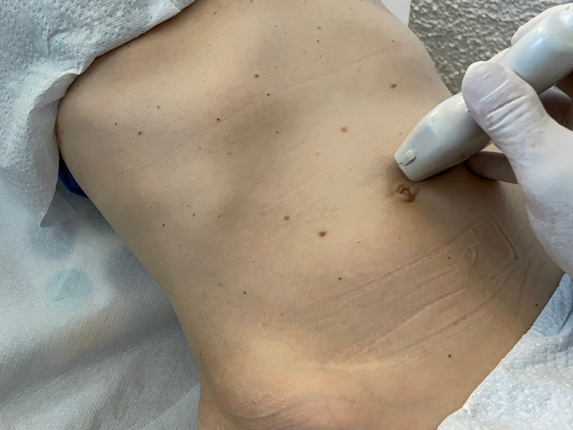
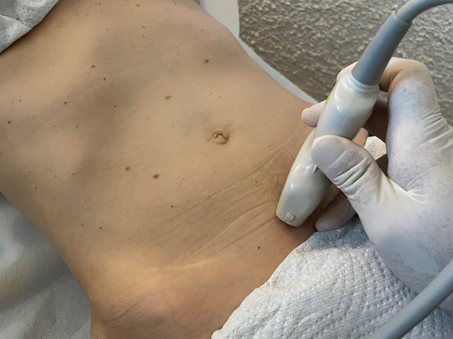
Tipps zur Untersuchung der Sigmaregion
suche das lateralste Gas im Querschnitt li, Hilfe durch Os Ilium, M.Iliacus
Oder Gas cranial der HB im UB Längsschnitt
Verfolge die Struktur long und trans
Registriere dann die Kokarde
Ev. Wechsel auf Linearsonde

Slide 19
Wichtige Pathologien
Appendicitis
Colitis, (Sigma)-Divertikulitis
(segmentale) Ileitis, … itis…
Enteritis
Ileus
Tumoren (insbesondere Kolonrahmen)
(Invagination), (Ischämie), …
Hernien

Slide 20
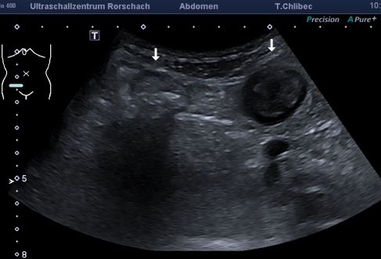
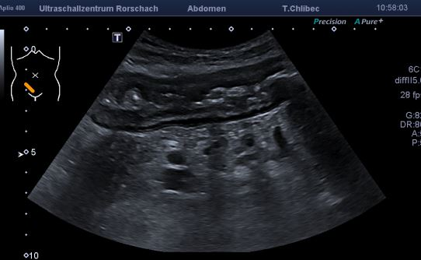
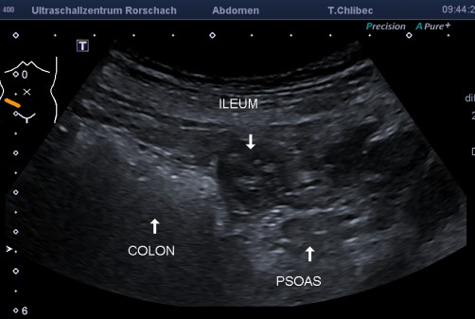
Ileitis

Slide 21
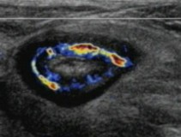
Ileitis (…auch CED)
Sensitivität 66%, Spezifität 99%
Quelle im Anhang 9)
Meist hypoechogene Darmwandverdickung
Langstreckige Kokarde (M. Crohn ev. diskontinuierlich)
Darmweite möglicherweise reduziert
Absesse? Fisteln? Stenosen?
Ev. Lymphknoten
M.Crohn: transmurale Entzündung, skip areas, Mesenterium? Omentum? Farbdoppler Darmwand: PRF tief, Gain Artefaktgrenze

Slide 22
Wichtige Pathologien
Appendicitis
Colitis, (Sigma)-Divertikulitis
(segmentale) Ileitis, … itis…
Enteritis
Ileus
Tumoren (insbesondere Kolonrahmen)
(Invagination), (Ischämie), …
Hernien

Slide 23
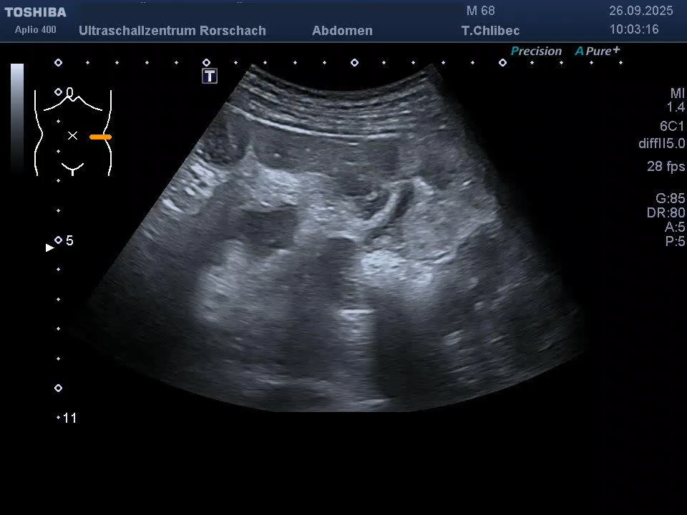
Enteritis

Slide 24
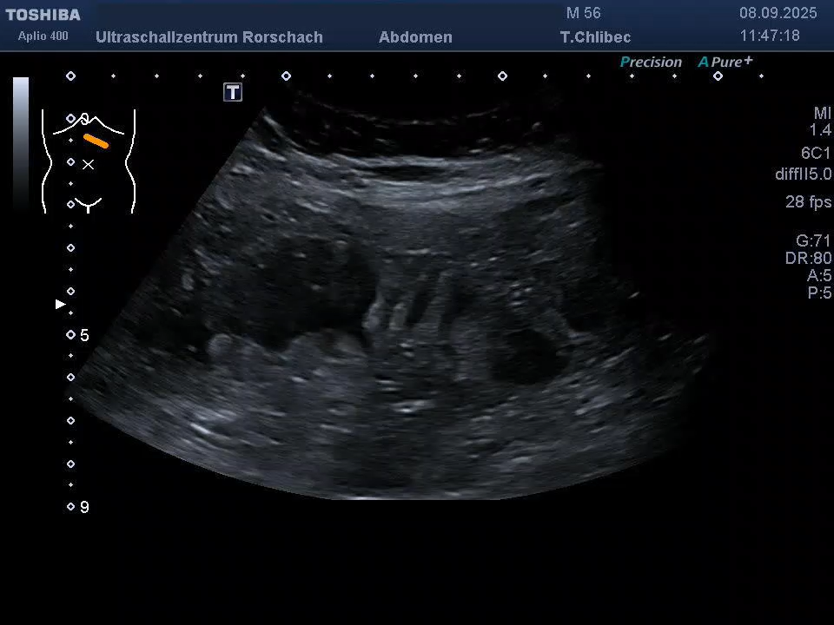
Enteritis

Slide 25
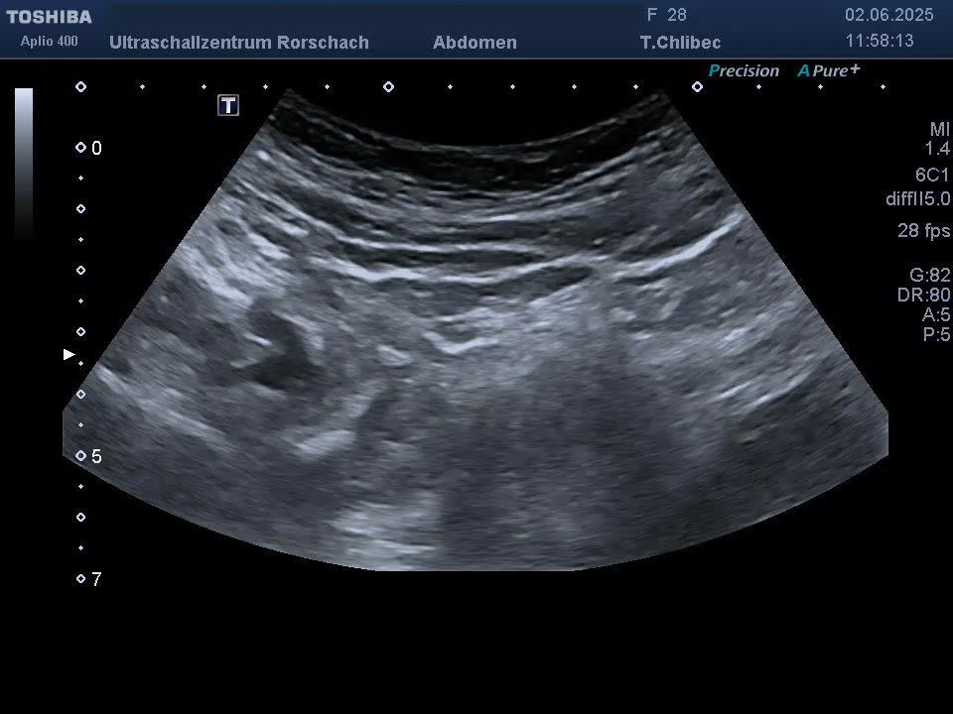
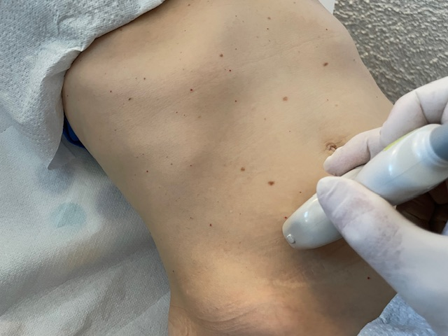
Enteritis

Slide 26
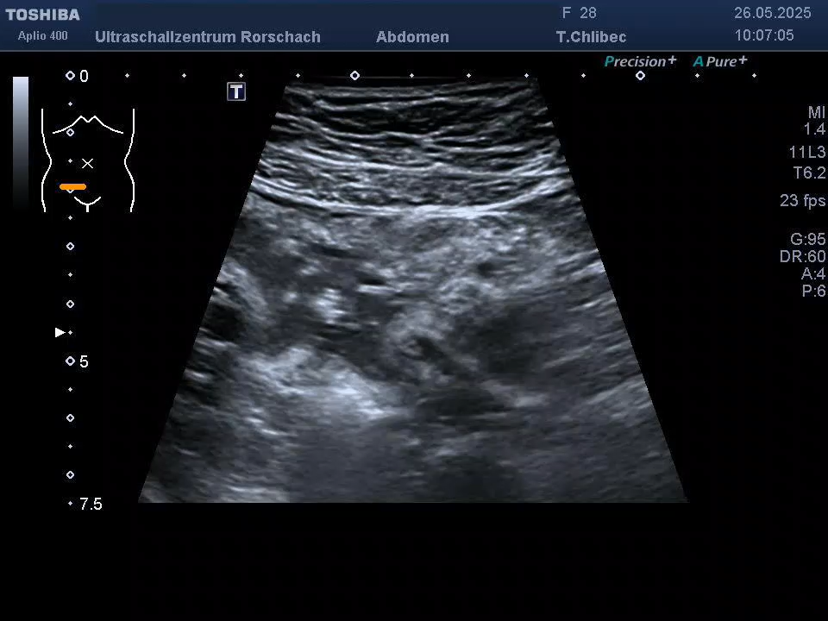
Enteritis

Slide 27
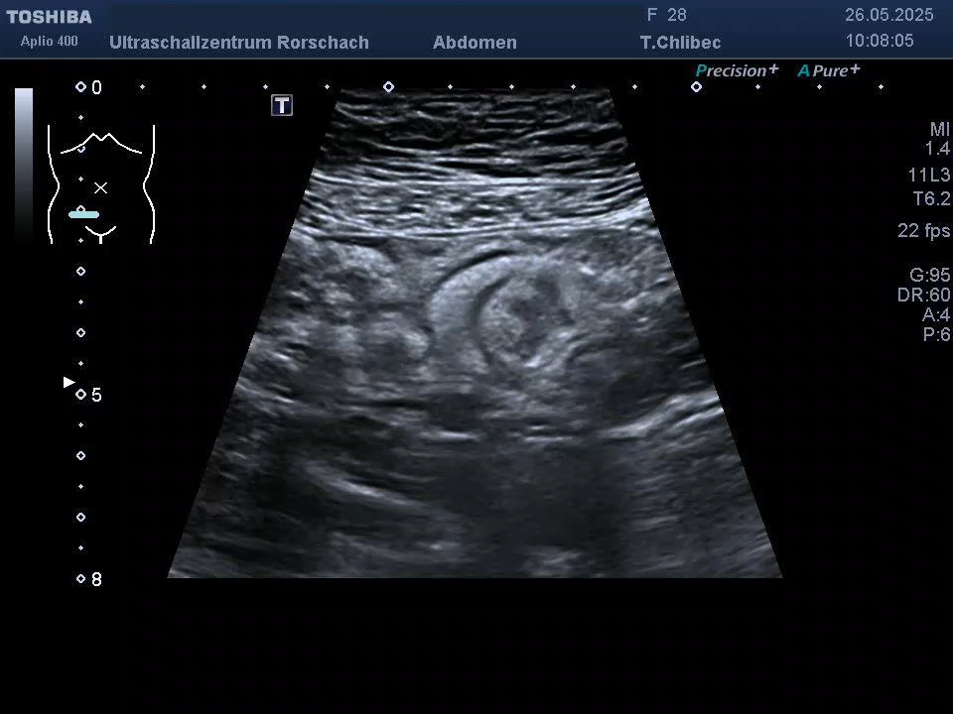
Campylobacter Enteritis

Slide 28
Enteritis
Sensitivität 76%, Spezifität 84%
Quelle im Anhang 9)
Verstärkte Darmperistaltik
Reichlich Flüssigkeit im Darmlumen
Ev. verdickte Darmwand
Darm meist komprimierbar und nicht prall (vs Ileus)
Hypo- oder hyperechogen
Ev. Lymphknoten

Slide 29
Tipps zur Untersuchung bei Enteritis
… letztlich systematisch gesamten Darm scannen
z.B zuerst Kolonrahmen, dann Dünndarm
Cökalpol, C. aszendens
C. transversum
C. deszendens, Sigma
Sigma
Jejunum, Ileum

Slide 30
Wichtige Pathologien
Appendicitis
Colitis, (Sigma)-Divertikulitis
(segmentale) Ileitis, … itis…
Enteritis
Ileus
Tumoren (insbesondere Kolonrahmen)
(Invagination), (Ischämie), …
Hernien

Slide 31
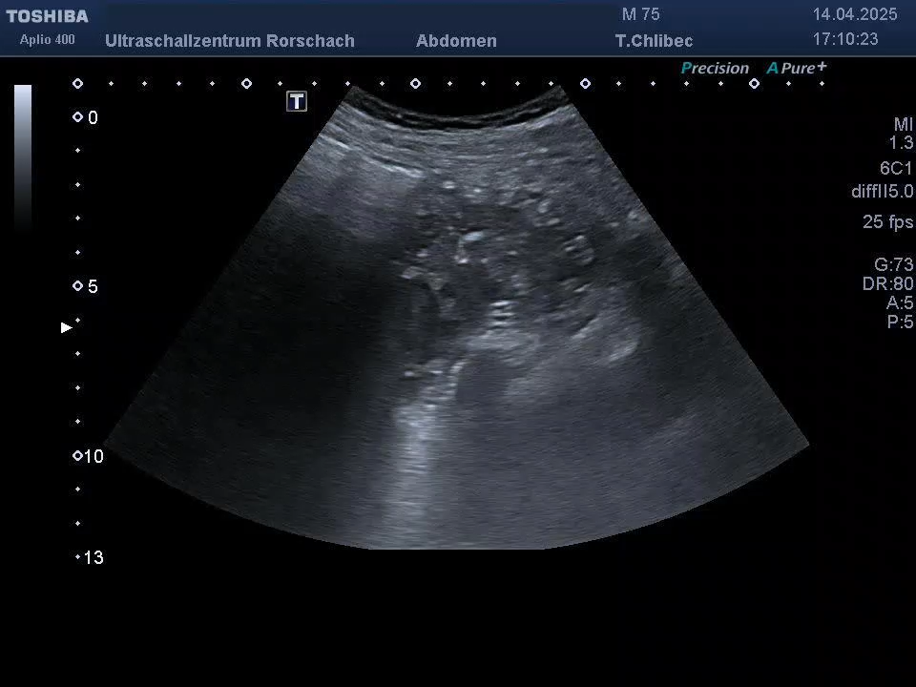
Mechanischer Dünndarmileus
Pendelperistaltik

Slide 32
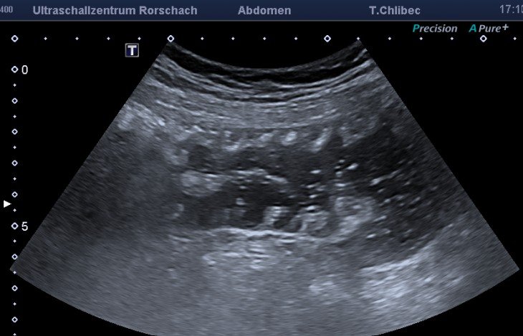
Ileus

Slide 33
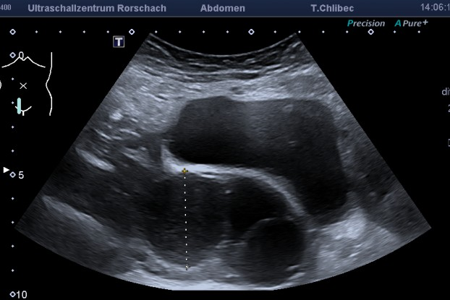
Paralytischer Ileus

Slide 34
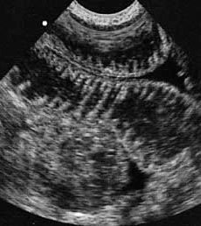
Ileus
Sensitivität >95%, Spezifität >95% (mech. Ileus)
Quelle im Anhang 9)
Dilatierte Dünndarmschlingen (ev. ”prall”)
“Klaviertastenzeichen”
Keine oder Pendelperistaltik (Motilität?)
Hungerdarm?
Kalibersprung?
Freie Flüssigkeit?
Ursache?
80% Dünndarm (davon 65% Bride)
Quelle im Anhang 5)

Slide 35
Tipps zur Untersuchung bei Frage nach Ileus
… letztlich systematisch gesamten Darm scannen
z.B zuerst Kolonrahmen, dann Dünndarm
Cökalpol, C. aszendens
C. transversum
C. deszendens, Sigma
Sigma
Jejunum, Ileum

Slide 36
Wichtige Pathologien
Appendicitis
Colitis, (Sigma)-Divertikulitis
(segmentale) Ileitis, … itis…
Enteritis
Ileus
Tumoren (insbesondere Kolonrahmen)
(Invagination), (Ischämie), …
Hernien

Slide 37
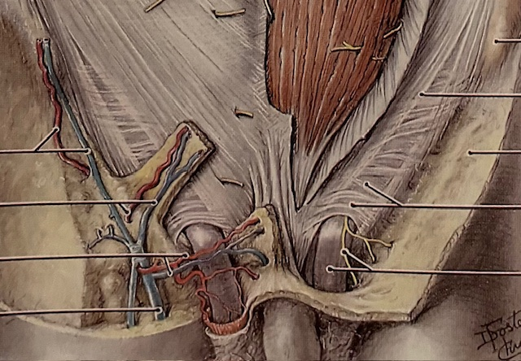
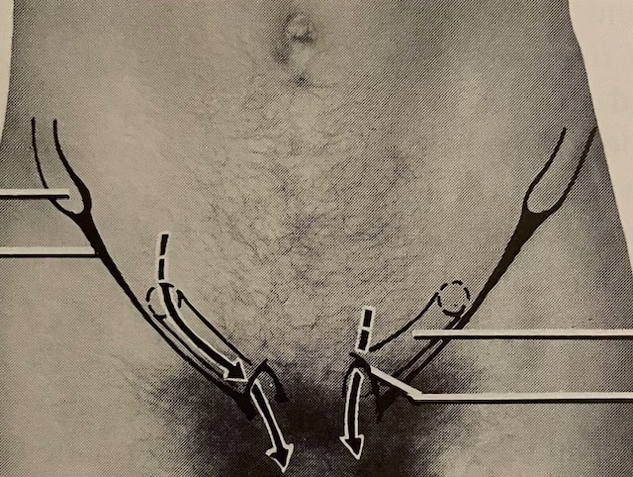
Inguinalhernien
indirekte
direkte
Keith L. Moore clinically oriented anatomy, 3rd edition, Williams and Wilkins

Slide 38
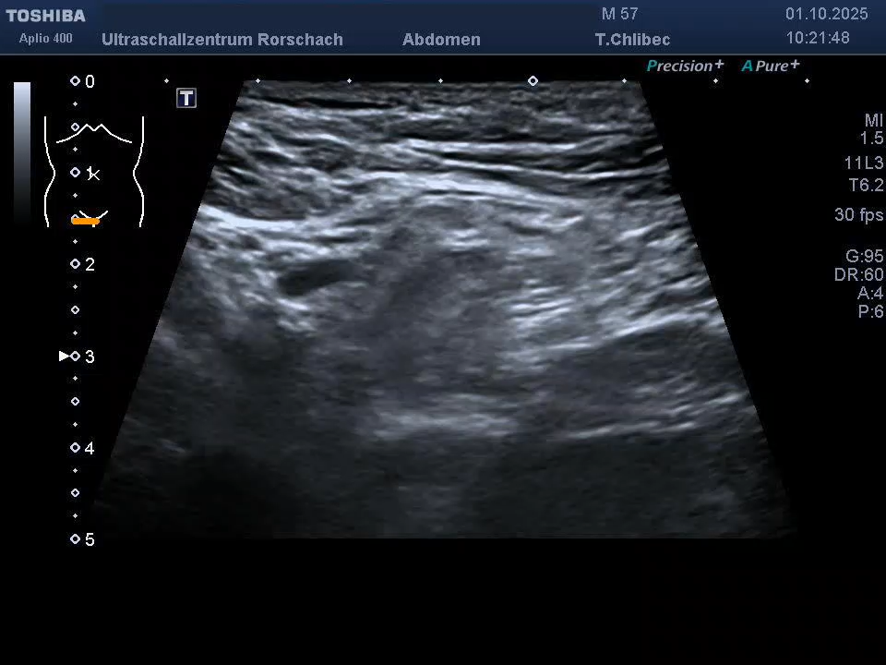
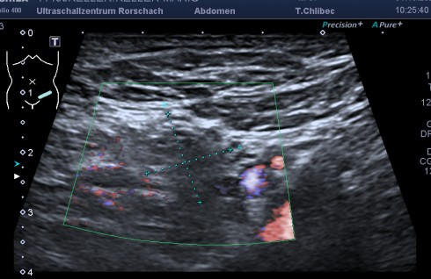
Inguinalhernien
direkte
Keith L. Moore clinically oriented anatomy, 3rd edition, Williams and Wilkins

Slide 39
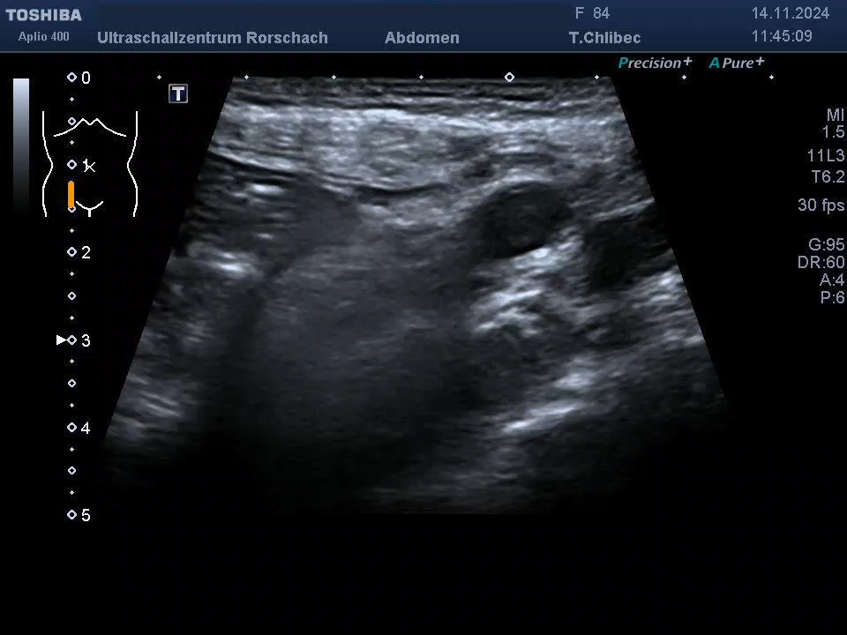
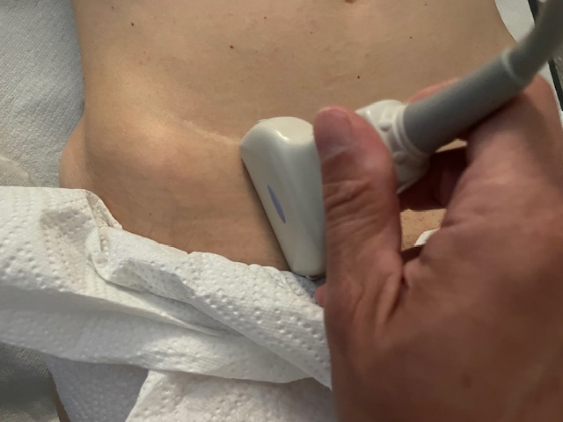
Inguinalhernie
indirekte Inguinalhernie

Slide 40
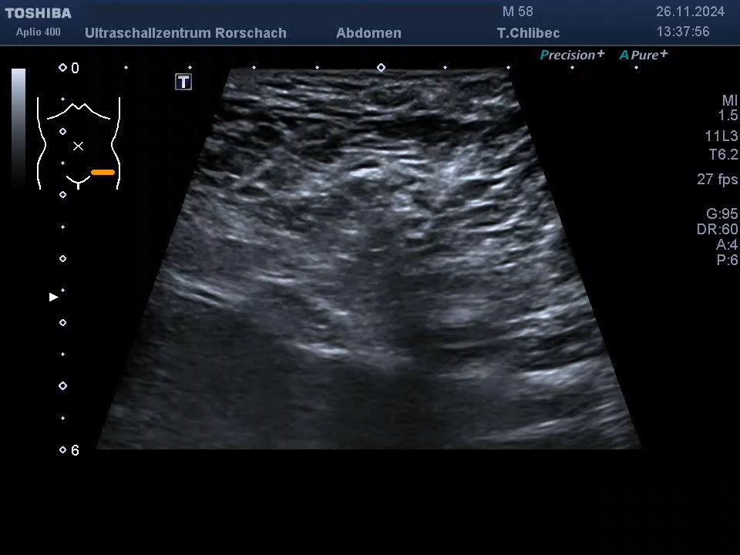
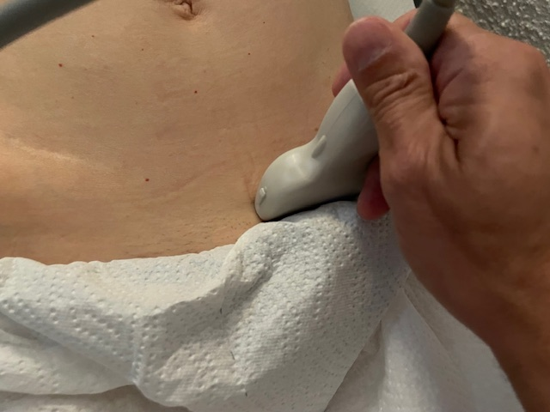
Inguinalhernie
direkte Inguinalhernie

Slide 41
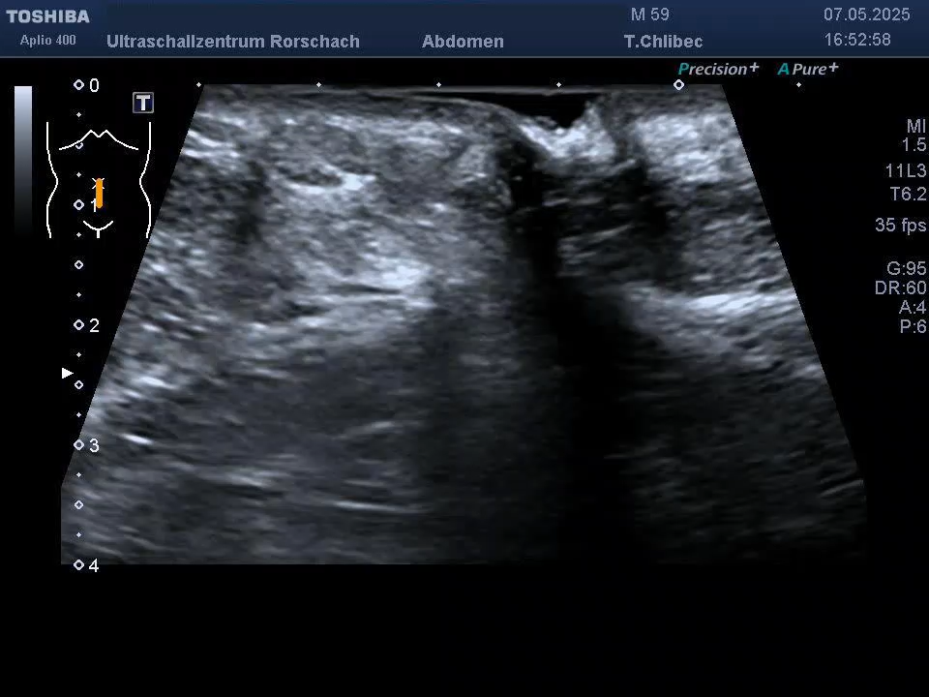
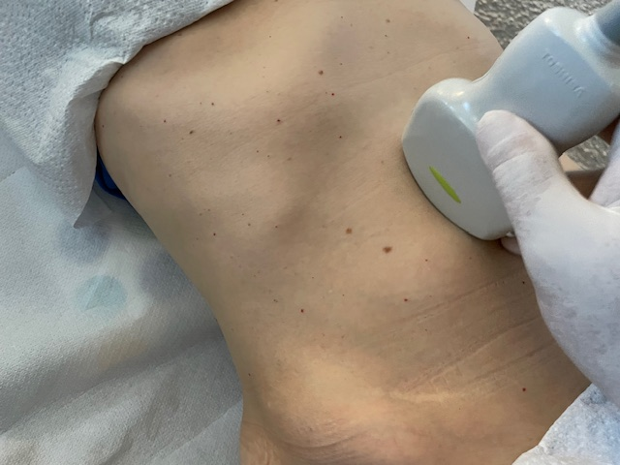
Umbilikalhernie

Slide 42
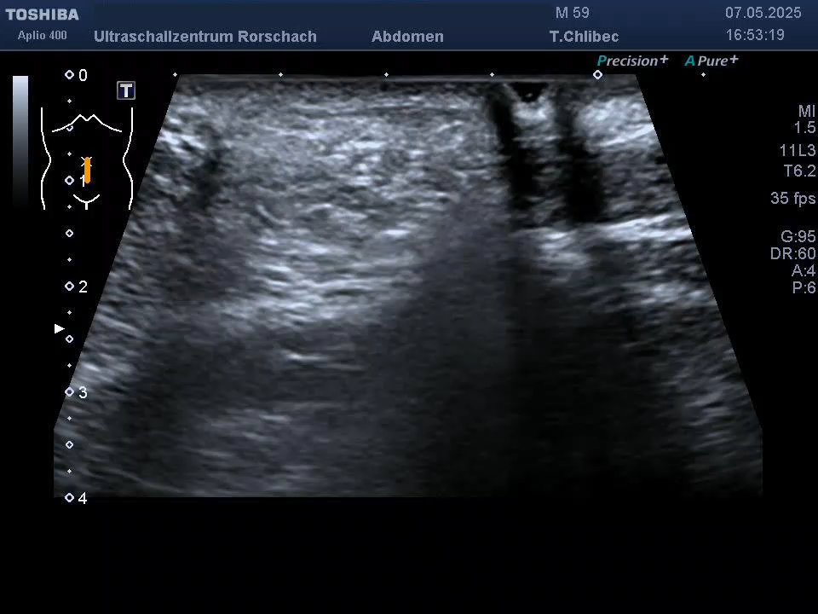
Umbilikalhernie II

Slide 43
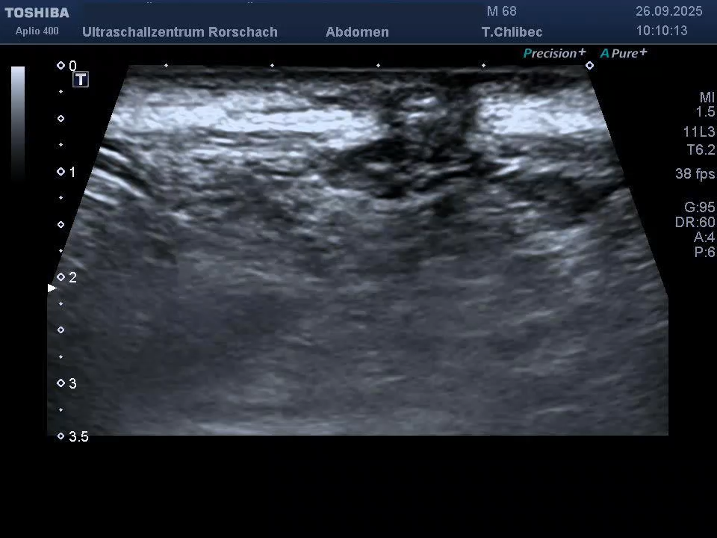
Kleine Umbilikalhernie

Slide 44
Tipps zur Untersuchung bei Frage V.a. Hernien
Sensitivität 77-97%, Spezifität 77-90%
Quelle im Anhang 9)
Linearschallkopf wählen
Leitstrukturen suchen
Pat. entspannen und auch pressen lassen, ggf im Stehen (meist nicht nötig)
Auf Inkarzerationszeichen achten
Reponierbarkeit prüfen
Bruchpfortenweite messen
Bruchsackinhalt erkennen (Darm?Fettgewebe?)

Slide 45
Wichtige Pathologien
Appendicitis
Colitis, (Sigma)-Divertikulitis
(segmentale) Ileitis, … itis…
Enteritis
Ileus
Tumoren (insbesondere Kolonrahmen)
(Invagination), (Ischämie), …
Hernien

Slide 46
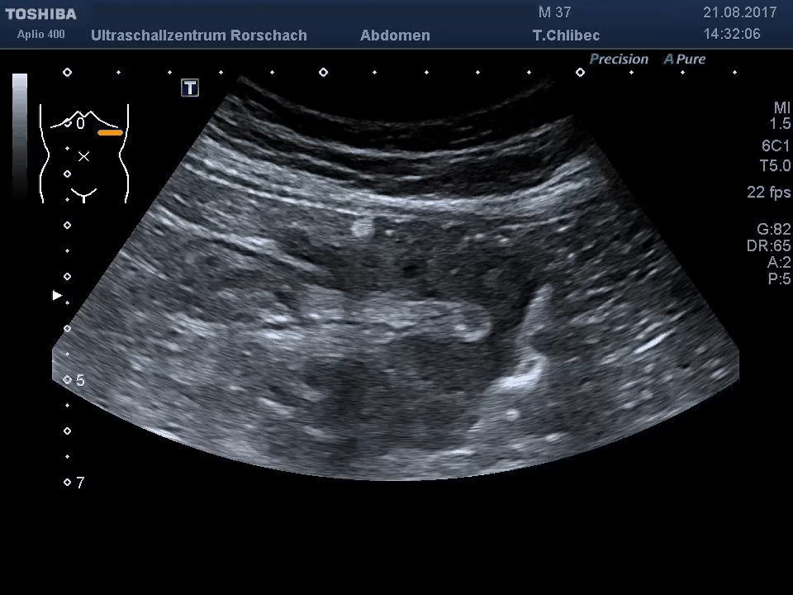

Slide 47
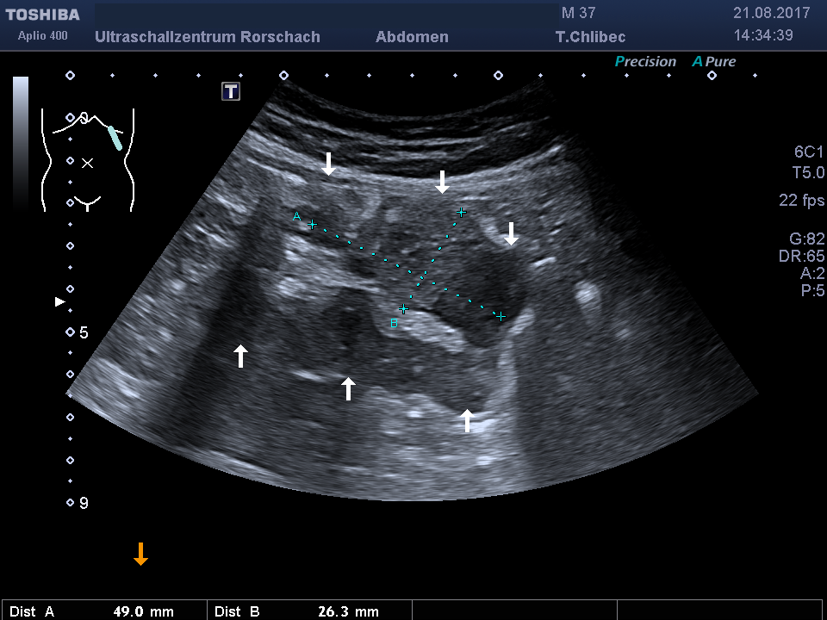

Slide 48

Colon Ca prox. Colon deszendens

Slide 49



Cökum Ca mit locoreg. Metastase

Slide 50
Carcinom
Sensitivität 74-83%, Spezifität 78% (für GIT)
Hypoechogene Störung der Darmwand
Meist kurzstreckig
Asymmetrische Konfiguration, ev “Destruktion”, “exzentrische Kokarde”
Ev. Dorsale Schallabschwächung
Lymphknoten?
Ileus? Hungerdarm?

Slide 51
Take Home Messages
Gas/Luft ist super für die Kolonsuche: suche das Gas und den Schallschatten
Leitstrukturen suchen
Adipöse Patienten lassen sich bzgl Darm sehr gut schallen!!! (Fettgewebe bewirkt guten Kontrast zur Pathologie)
Bzgl Pathologie: suche die auffällige Darmwand (meist hypoechogen!!!!). Suche, wo es wehtut.
Befunde nicht „wegdrücken“ (nicht feste drücken!!!)
Appendix: zuerst die ROI gut einstellen (Coekalpol einstellen), dann benachbart Kokarde genauer suchen, erwäge Linearschallkopf. LKN?
Sigma: beginne ev. im UB-Längsschnitt

Slide 52
Joker gibt’s gratis
Gas
Haustren
Os ilium
M Iliacus, M.Psoas
Sigma cranial der HB (Unterbauchlängsschnitt)
Lateralste Gasstruktur: Kolon
Suche die hypoechogene Alteration/»Störung»

Slide 53




Vielen Dank für Ihre Aufmerksamkeit
Quellen:
O.H.Wegener, Ganzkörpercomputertomografie, Blackwell Wissenschaft, 2. Auflage
Keith L. Moore, Clinically Oriented Anatomy, 3rd Ed., Williams&Wilkins
Wolfgang Dänert, Radiology Review Manual, 4th Ed.
Thieme Atlas of Anatomy, general Anatomy und MSC System, 2006
C.F. Dietrich, Ultraschall-Kurs, DÄV 5. Auflage
Netters Innere Medizin, Thieme, 2000
Harald Lutz, Ultraschallfibel Innere Medizin, Springer Science & Business Media 2007
Wolfgang Dauber, Feneis Bild-Lexikon der Anatomie, 9. Auflage, Thieme
Literaturrecherche: Vorsicht! Sehr grosse Varianz der Zahlen bei unzähligen Reviews, daher unklarer Reliabilität. U.a. S1 AWMF Leitlinie Empfehlung zur Therapie der akuten Appendicitis bei Erwachsenen, Shogilev DJ et al (2014) Diagnosing appendicitis: ebr.West J Emerg 15 (7):859-871 …

Slide 54
Outtakes…

Slide 55

Abschnitte Verdauungstrakt
Ösophagus: langer Muskelschlauch23-25cm
Magen Kardia, Fundus, Korpus, Antrum) (kann 2-3 Liter Volumen aufnehmen)
Dünndarm, 4-7m Länge: Duodenum (25cm, meist retroperitoneal), Jejunum, Ileum. Ist eingerahmt vom …
Kolon: ca 1.5m Länge: Cökum und Appendix, C. ascendens (s.r.), C.transversum, C.deszendens (s.r.), Sigma (ca 40cm), Ampulla recti (15cm).
Keith L. Moore clinically oriented anatomy, 3rd edition, Williams and Wilkins
Netters Innere Medizin, Thieme, 2000, S865

Slide 56







Anatomie Darm
Netters Innere Medizin, Thieme, 2000, S865
Quelle im Anhang 1,2,3,4,5

